Slide 1
Gerenciamento de Riscos em Projetos de Software
Disciplina: Engenharia de Software
Rafaela Bosse Schroeder

Slide 2
Sumário
Introdução
Gerenciamento de riscos
Processos de gerenciamento de riscos
  Identificação de riscos
  Análise de riscos
  Planejamento de riscos
  Monitoramento de riscos
Conclusão

Slide 3
Introdução
O que é um risco?
De modo simplificado pode-se pensar no risco como a probabilidade de que alguma circunstância adversa aconteça.
Os riscos podem ameaçar o projeto, o software que está sendo desenvolvido ou a organização.

Slide 4
Introdução
Segundo o PMBOK(2013,p.237) ”O gerenciamento de riscos do projeto inclui os processos que tratam da realização de identificação, análise, respostas, monitoramento e controle e planejamento do gerenciamento de riscos em um projeto”

Slide 5

Estratégias de Riscos Reativa x Proativa
Reativa:
  Escola Indiana Jones de gestão de risco;
  Modo de combate ao incêndio;
Proativa:
  Identifica riscos potenciais, avalia-se a probabilidade e o impacto, e os riscos são classificados por ordem de importância.

Slide 6
Gerenciamento de riscos
O que é o gerenciamento de riscos?
Identificar riscos e traçar planos para minimizar seus efeitos sobre o projeto.
Processos de gerenciamento de riscos
  Identificação de riscos
  Análise de riscos
  Planejamento de riscos
  Monitoramento de riscos

Slide 7
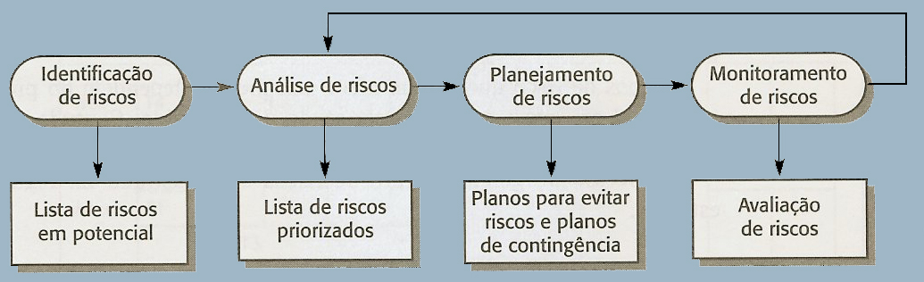
Processos de gerenciamento de riscos

Slide 8
Identificação dos riscos
Consiste em descobrir os possíveis riscos existentes no projeto.
Estratégias para identificação:
  Brainstorming;
  Experiência de um gerente.
Tipos de riscos
  Quanto a tecnologia
  Quanto ao pessoal
  Organizacionais
  Quanto a ferramentas
  Quanto aos requisitos
  Quanto a estimativa

Slide 9
Exemplo:
Tipos de riscos | Riscos possíveis
Tecnologia | Componentes do software que deviam ser reutilizados contêm defeitos que limitam sua funcionalidade.
Pessoal | O treinamento necessário para o pessoal não está disponível.
Organizacional | Problemas financeiros organizacionais forçam reduções no orçamento.
Ferramentas | O código gerado pelas ferramentas CASE é ineficiente.
Requisitos | Os clientes não compreendem o impacto das mudanças nos requisitos.
Estimativa | O tempo requerido para desenvolver o software é subestimado.

Slide 10
Análise de riscos
  Após identificado, cada risco deve ser analisado levando-se em conta:
    Probabilidade de ocorrência;
    Seriedade do risco.
  A probabilidade do risco pode ser determinada como muito baixa(menor que 10%), baixa(10-25%), moderada(25-50%), alta(50-75%) ou muito alta(maior que 75%).
  Os efeitos do risco podem ser classificados como: catastróficos, sérios, toleráveis ou insignificantes.

Slide 11
Análise de riscos
Os resultados obtidos devem ser apresentados em um tabela ordenada de acordo com a seriedade do risco.
Exemplo 1:
Atualização contínua.
Risco | Probabilidade | Efeitos
Problemas financeiros organizacionais forçam reduções no orçamento do projeto | Baixo | Catastróficos
Componentes de software que deviam ser reutilizados contêm defeitos em sua funcionalidade | Moderada | Sérios
O tamanho do software é subestimado | Alta | Toleráveis

Slide 12
Planejamento de riscos
O processo de planejamento de riscos consiste em definir estratégias para gerenciar cada um dos riscos mais importantes que foram identificados.
Tipos de estratégias:
  Estratégias preventivas: Visa evitar que um determinado risco ocorra.
  Estratégias de minimização: Visa diminuir o impacto do risco.
  Planos de contingência: Visa se preparar para, caso um risco ocorra, saber lidar com o caso.

Slide 13
Exemplo:
Estratégia preventiva
Estratégia de minimização
Estratégia de contingência
Risco | Estratégia
Componentes defeituosos (1) | Substitua componentes potencialmente defeituosos por componentes comprados e que tenham confiabilidade reconhecida.
Doenças de pessoas da equipe (2) | Reorganize a equipe de maneira que haja mais sobreposição de trabalho e, portanto, as pessoas compreendam as tarefas umas das outras.
Problemas financeiros organizacionais (3) | Prepare um documento informativo para a alta gerência, mostrando como o projeto presta uma contribuição muito importante para os objetivos da empresa.

Slide 14
Monitoramento de riscos
O monitoramento de riscos é o processo de manter a rastreabilidade dos riscos identificados, monitorar riscos residuais e identificar novos riscos, assegurar a execução dos planos de risco e avaliar a sua efetividade na redução dos riscos.
Dentre as ações que podem ser adotadas nessa etapa estão:
  Escolha de estratégias alternativas;
  Implementação de um plano de contingência;
  Tomada de ações corretivas;
  Replanejamento do projeto.

Slide 15
Monitoramento de riscos
Dados da análise dos riscos
(r₁, l₁, x₁)
Risco 1
Passos₁ de administração dos riscos
Gerenciamento
de Riscos
Dados da análise dos riscos
(r₂, l₂, x₂)
Risco 2
Passos₂ de administração dos riscos
Plano de
admnistração
e monitoração de riscos

Slide 16
Conclusão
O gerenciamento de riscos é particularmente importante para projetos de software, devido às incertezas inerentes que a maioria do projetos enfrenta.
O processo de gerenciamento, como todos os outros planejamentos de projeto, é um processo iterativo, que continua ao longo do projeto.
À medida que novas informações sobre os riscos tornam-se disponíveis, eles têm de ser reavaliados e novas prioridades devem ser estabelecidas.

